Slide 1
RTI (Road Traffic Injury)
ข้อสั่งการ
การเตรียมความพร้อมด้านการแพทย์และสาธารณสุข
ในช่วงเทศกาลปีใหม่ พ.ศ.2566
โดย นายแพทย์ณรงค์ อภิกุลวณิช รองปลัดกระทรวงสาธารณสุข
กลุ่มงานควบคุมโรคไม่ติดต่อ สุขภาพจิต และยาเสพติด
สำนักงานสาธารณสุขจังหวัดเพชรบูรณ์

Slide 2
ที่ | ข้อสั่งการ | หน่วยงาน
1 | เปิดศูนย์ปฏิบัติการฉุกเฉินด้านการแพทย์และสาธารณสุข เพื่อป้องกันและลดอุบัติเหตุทางถนนในช่วงเทศกาลปีใหม่ พ.ศ.2566 โดยบูรณาการหน่วยงานในสังกัดทุกระดับ ตั้งแต่วันที่ 28 ธันวาคม 2565 – 5 มกราคม 2566 | สสจ.
2 | ประสานความร่วมมือกับศูนย์ป้องกันและลดอุบัติเหตุทางถนนระดับจังหวัด โดยเน้นมาตรการที่กำหนดในพื้นที่ที่มีความเสี่ยงสูง | สสจ.
3 | ร่วมลดปัจจัยเสี่ยงในการเกิดอุบัติเหตุทางถนน โดยตรวจวัดระดับแอลกอฮอล์ในเลือด ในกลุ่มเป้าหมายที่กำหนด พร้อมทั้งรายงานข้อมูลในระบบรายงานที่กำหนดทุกราย | รพ.ทุกแห่ง
4 | เตรียมความพร้อมทีมปฏิบัติการทางการแพทย์เพื่อช่วยเหลือหลังเกิดอุบัติเหตุ โดยเน้นการเข้าถึงจุดเกิดเหตุที่รวดเร็ว ภายใต้มาตรการความปลอดภัยของรถพยาบาล และผู้ปฏิบัติงาน โดยดำเนินการในรูปแบบ New Normal เพื่อป้องกันโรคติดเชื้อไวรัสโคโรนา 2019 | รพ.ทุกแห่ง

Slide 3
ที่ | ข้อสั่งการ | หน่วยงาน
5 | ดำเนินการบริหารจัดการและวิเคราะห์ข้อมูลเพื่อลดการเกิดอุบัติเหตุ โดยรายงานข้อมูลผู้บาดเจ็บและเสียชีวิตจากการเกิดอุบัติเหตุทางถนนตามแนวทางที่กำหนด สอบสวนการบาดเจ็บและเสียชีวิตตามเกณฑ์ที่กำหนด วิเคราะห์ข้อมูลและส่งต่อข้อมูลให้กับศูนย์ป้องกันและลดอุบัติเหตุทางถนนระดับจังหวัด เพื่อการป้องกันและลดอุบัติเหตุทางถนนที่มีประสิทธิภาพ | ศูนย์ปฏิบัติการฉุกเฉินด้านการแพทย์และสาธารณสุขระดับจังหวัด
6 | พิจารณาค่าตอบแทนสำหรับเจ้าหน้าที่ที่ปฏิบัติงานในช่วงเทศกาลปีใหม่ พ.ศ.2566 โดยกำหนดค่าตอบแทนไม่เกิน 2 เท่า ตามหลักเกณฑ์ วิธีการ และเงื่อนไข การจ่ายเงินค่าตอบแทนแนบท้ายข้อบังคับกระทรวงสาธารณสุข ว่าด้วยการจ่ายเงินค่าตอบแทนเจ้าหน้าที่ที่ปฏิบัติงานให้กับหน่วยบริการในสังกัดกระทรวงสาธารณสุข (ฉบับที่ 5) โดยพิจารณาสถานะทางการเงินของหน่วยบริการ | หน่วยบริการในสังกัดกระทรวงสาธารณสุขทุกแห่ง
7 | เฝ้าระวังเหตุการณ์ในพื้นที่ เช่น ทางวิทยุสื่อสาร โซเชียลมีเดีย และรายงานข้อมูล กรณีเกิดสาธารณภัยที่เข้าเกณฑ์ DCIRs ต่อผู้บังคับบัญชาตามลำดับขั้น | สสจ. และหน่วยบริการในสังกัดกระทรวงสาธารณสุข
8 | ขอให้ผู้บริหารอยู่ในพื้นที่เพื่อรองรับกรณีมีเหตุการณ์สำคัญในพื้นที่

Slide 4
การเตรียมความพร้อมในการป้องกันและลดอุบัติเหตุทางถนน
ช่วงเทศกาลปีใหม่ พ.ศ.2566 จังหวัดเพชรบูรณ์
- เป้าหมายผู้เสียชีวิตจากอุบัติเหตุทางถนนจังหวัดเพชรบูรณ์ >>> ไม่เกิน 5 ราย
- สำนักงานสาธารณสุขจังหวัดเพชรบูรณ์ รับผิดชอบตรวจเยี่ยมจุดตรวจหลัก จุดตรวจรอง และจุดบริการประชาชน ดังนี้
- อำเภอเขาค้อ
- อำเภอชนแดน
- อำเภอวังโป่ง

Slide 5
การตรวจวัดระดับแอลกอฮอล์ในเลือดของผู้ขับขี่ และเกณฑ์การสนับสนุนค่าใช้จ่าย กระทรวงสาธารณสุข มีการดำเนินงานดังนี้
1. เจาะเลือดตรวจวัดระดับแอลกอฮอล์ในเลือดของผู้ขับขี่ กรณีที่เจ้าพนักงานจราจร พนักงานสอบสวน หรือพนักงานเจ้าหน้าที่ที่ใช้อำนาจตามกฎหมายพระราชบัญญัติจราจรทางบก พ.ศ.2522 แก้ไขเพิ่มเติม พ.ศ.2535 ร้องขอหรือส่งตัวมา
2. ระยะเวลาดำเนินการตั้งแต่วันที่ 29 ธันวาคม 2565 – 4 มกราคม 2566
3. สนับสนุนเบิกค่าเจาะเลือด/นำส่ง Specimen 200 บาท/ราย
4. สนับสนุนค่าตรวจวิเคราะห์ไม่เกิน 800บาท/ราย (กรณี รพ.สามารถตรวจวัดได้)
5. ส่งเบิกภายในวันที่ 28 กุมภาพันธ์ 2566
6. โรงพยาบาลส่งตัวอย่างเลือด (Specimen) ไปยังศูนย์วิทยาศาสตร์การแพทย์หรือหน่วยที่รับบริการตรวจระดับแอลกอฮอล์ในเลือด
7. ศูนย์วิทยาศาสตร์การแพทย์ ดำเนินการตรวจวิเคราะห์ผลให้แล้วเสร็จและส่งกลับโรงพยาบาลภายใน 24 ชั่วโมง หลังได้รับตัวอย่างเลือด

Slide 7
การรายงานข้อมูลผู้บาดเจ็บและเสียชีวิตจากการจราจรทางถนนในช่วงเทศกาลปีใหม่ พ.ศ.2566 ระหว่างวันที่ 29 ธันวาคม 2565 – 4 มกราคม 2566 สามารถเลือกใช้งานได้ดังนี้
1. ระบบเฝ้าระวังการบาดเจ็บ IS Online (Injury Surveillance Online)
2. ระบบข้อมูลสารสนเทศเพื่อการจัดการข้อมูลผู้บาดเจ็บและเสียชีวิต (Pher Plus)
การส่งข้อมูลผู้บาดเจ็บและเสียชีวิต
1. เก็บข้อมูลตั้งแต่เวลา 00.01 – 24.00 น. ตั้งแต่วันที่ 29 ธันวาคม 2565 – 4 มกราคม 2566
2. บันทึกรายงานข้อมูลผู้บาดเจ็บและผู้เสียชีวิตตามช่องทางที่กำหนด ภายในเวลา 01.00 น. ของทุกวัน (30 ธันวาคม 2565 – 5 มกราคม 2566) เพื่อสรุปรายงานสถานการณ์นำเสนอผู้บริหารในเวลา 08.00 น. ของทุกวัน

Slide 8
ช่องทางการติดต่อประสานงาน โดยผ่านทางศูนย์ปฏิบัติการกระทรวงสาธารณสุข
1. ด้านการรายงานอุบัติเหตุ เหตุการณ์ฉุกเฉินทางด้านการแพทย์และสาธารณภัย หมายเลขโทรศัพท์เคลื่อนที่ 09 2251 1771 ไปรษณีย์อิเล็กทรอนิกส์ satmoph@gmail.com
2. ด้านโปรแกรมการกรอกข้อมูล หมายเลขโทรศัพท์เคลื่อนที่ 08 1139 3265 ไปรษณีย์อิเล็กทรอนิกส์ RTI.IT1771@gmail.com
ช่องทางการติดต่อประสานงาน โดยผ่านทางสำนักงานสาธารณสุขจังหวัดเพชรบูรณ์
ชื่อ - สกุล | ตำแหน่ง | ความรับผิดชอบ | โทรศัพท์
นางสาวนภาพร พิมพ์สิงห์ | นักวิชาการสาธารณสุขชำนาญการพิเศษ | หัวหน้ากลุ่มงานควบคุมโรคไม่ติดต่อฯ | 082-3961586
นายอิทธิพล มหาเดช | นักวิชาการสาธารณสุขชำนาญการ | ผู้รับผิดชอบงานอุบัติเหตุทางถนน/บุหรี่และแอลกอฮอล์ | 086-9268718
นางประภาพร สมวานิช | พยาบาลวิชาชีพชำนาญการ | ผู้รับผิดชอบงานการแพทย์ฉุกเฉิน (EMS) | 095-6359629
นางสาวสุภาพร ทองแฉล้ม | นักวิชาการสาธารณสุข | ผู้รับผิดชอบงานอุบัติเหตุทางถนน | 082-8656566

Slide 10
มาตรการการดำเนินงาน
หน่วยงาน | การดำเนินงาน
โรงพยาบาล | - เตรียมความพร้อมทีมแพทย์ พยาบาล เจ้าหน้าที่ และอุปกรณ์ต่างๆ โดยเฉพาะใน ER, OR, ICU - เตรียมความพร้อมการรับ – ส่งต่อของสถานพยาบาลในเครือข่าย (Referral System) - เตรียมความพร้อมศูนย์รับแจ้งเหตุและสั่งการ (1669) โทรศัพท์พื้นฐาน โทรศัพท์เคลื่อนที่ วิทยุสื่อสาร ระบบ VHF/FM HF/SSB และ Internet - เตรียมความพร้อมของหน่วยบริการการแพทย์ฉุกเฉิน (EMS) ทุกระดับ
สำนักงานสาธารณสุขอำเภอ/ โรงพยาบาล ส่งเสริมสุขภาพตำบล | - วิเคราะห์ข้อมูลการบาดเจ็บและเสียชีวิต พร้อมทั้งสะท้อนปัญหาให้กับ ศปถ.อำเภอ/ศปถ.จังหวัด - สนับสนุน/ผลักดันให้พื้นที่ในชุมชนตั้งด่านชุมชน/จุดสกัดกั้นในช่วงเทศกาล - ให้ อสม. สำรวจกลุ่มคนที่มีพฤติกรรมเสี่ยงในพื้นที่อย่างใกล้ชิด - คัดกรองคนเมาสุรา ณ ด่านชุมชน/จุดตรวจ/จุดบริการประชาชนในพื้นที่ - จัดทีมออกตรวจเตือน และประชาสัมพันธ์ พรบ.ควบคุมเครื่องดื่มแอลกอฮอล์ พ.ศ.2551 ให้กับ สถานประกอบการ ร้านค้าและประชาชนทั่วไป - ออกสอบสวนอุบัติเหตุร่วมกับหน่วยงานที่เกี่ยวข้องตามเกณฑ์

Slide 11
กำหนดการตรวจเยี่ยมการดำเนินงานป้องกันและลดการบาดเจ็บจากการจราจรทางถนน
ในช่วงเทศกาลปีใหม่ พ.ศ.2566
วัน/เดือน/ปี | กิจกรรม
29 ธันวาคม 2565 เวลา 10.00 น. | นายแพทย์สาธารณสุขจังหวัดเพชรบูรณ์ พร้อมเจ้าหน้าที่สาธารณสุข - ตรวจเยี่ยมการเตรียมความพร้อมศูนย์อุบัติเหตุและฉุกเฉิน การเตรียมความพร้อมรับสถานการณ์ ช่วงเทศกาลเทศกาลปีใหม่ พ.ศ.2566 และการรักษาความปลอดภัยในหน่วยบริการ กรณี เหตุรุนแรง ในโรงพยาบาลและห้องฉุกเฉิน ณ โรงพยาบาลเขาค้อ สาขา2 - ตรวจเยี่ยมจุดตรวจหลัก จุดตรวจรอง และจุดบริการประชาชน ณ อำเภอเขาค้อ - ตรวจเยี่ยมการเตรียมความพร้อมรับสถานการณ์ ช่วงเทศกาลเทศกาลปีใหม่ พ.ศ.2566 และการรักษา ความปลอดภัยในหน่วยบริการ กรณี เหตุรุนแรงในโรงพยาบาลและห้องฉุกเฉิน ณ รพ.หล่มสัก, รพร.หล่มเก่า
30 ธันวาคม 2565 เวลา 08.30 น. | สำนักงานสาธารณสุขจังหวัดเพชรบูรณ์ ร่วมกับสำนักงานป้องกันควบคุมโรคที่ 2 จังหวัดพิษณุโลก ออกตรวจเตือน ประชาสัมพันธ์ บังคับใช้กฎหมายตาม พรบ.ควบคุมเครื่องดื่มแอลกอฮอล์ พ.ศ.2551 ณ อำเภอหนองไผ่
31 ธันวาคม 2565 เวลา 08.30 น. | สำนักงานสาธารณสุขจังหวัดเพชรบูรณ์ ออกตรวจเตือน ประชาสัมพันธ์ บังคับใช้กฎหมายตาม พรบ.ควบคุมเครื่องดื่มแอลกอฮอล์ พ.ศ.2551 ณ อำเภอหล่มเก่า และหล่มสัก

Slide 12
กำหนดการตรวจเยี่ยมการดำเนินงานป้องกันและลดการบาดเจ็บจากการจราจรทางถนน
ในช่วงเทศกาลปีใหม่ พ.ศ.2566
วัน/เดือน/ปี | กิจกรรม
31 ธันวาคม 2565 เวลา 09.30 น. | นายแพทย์สาธารณสุขจังหวัดเพชรบูรณ์ เป็นประธานการประชุมติดตามสถานการณ์อุบัติเหตุทางถนนรายวัน เพื่อสรุปผลการดำเนินงานป้องกันและลดอุบัติเหตุทางถนนช่วงเทศกาลปีใหม่ พ.ศ.2566 ณ ห้องภูทับเบิก ชั้น 5 อาคาร 1 ศาลากลางจังหวัดเพชรบูรณ์ (ศปถ.จ.พช)
1 มกราคม 2566 เวลา 08.30 น. | - สำนักงานสาธารณสุขจังหวัดเพชรบูรณ์ ออกตรวจเตือน ประชาสัมพันธ์ บังคับใช้กฎหมายตาม พรบ.ควบคุมเครื่องดื่มแอลกอฮอล์ พ.ศ.2551 ณ อำเภอชนแดน และวังโป่ง - สำนักงานสาธารณสุขจังหวัดเพชรบูรณ์ ตรวจเยี่ยมจุดตรวจหลัก จุดตรวจรอง และจุดบริการประชาชน ณ อำเภอชนแดน และวังโป่ง

Slide 13
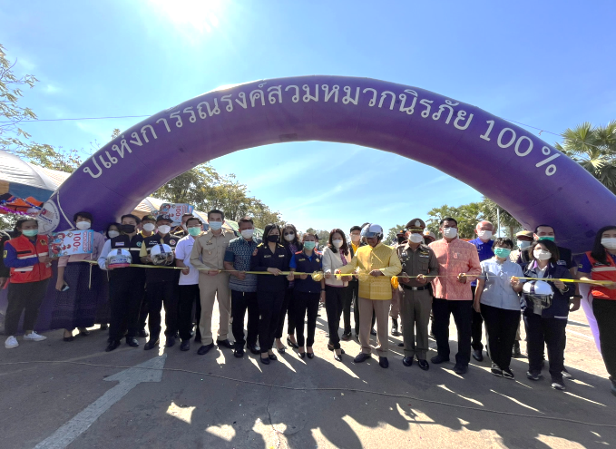
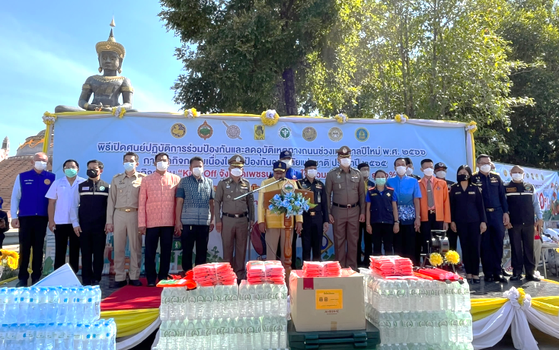
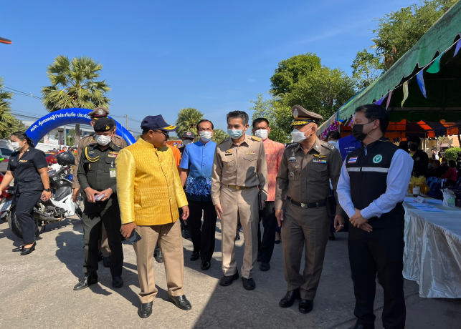
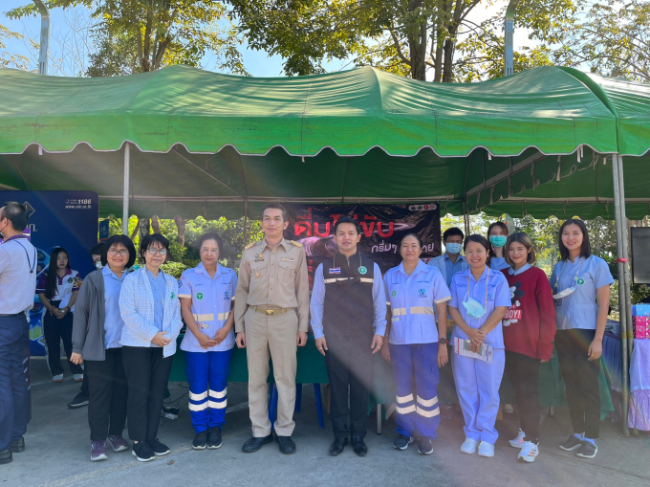
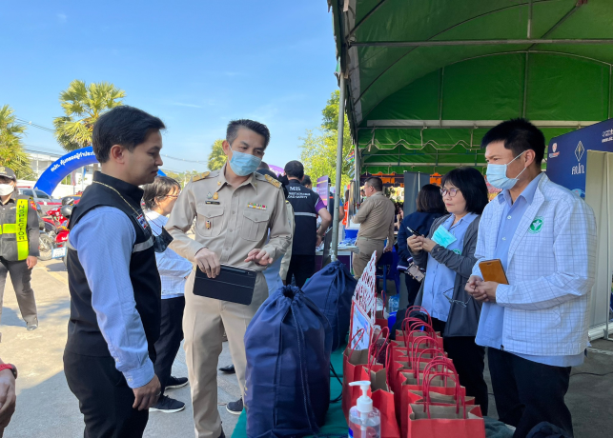
วันที่ 27 ธันวาคม 2565 นายนราพงศ์ ธีรอัครวิภาส นายแพทย์สาธารณสุขจังหวัดเพชรบูรณ์ พร้อมด้วยนายธีรพจน์ ฟักน้อย รองนายแพทย์สาธารณสุขจังหวัดเพชรบูรณ์ ด้านเวชกรรมป้องกัน 1 (2) และเจ้าหน้าที่กลุ่มงานควบคุมโรคไม่ติดต่อฯ สสจ.พช.
เข้าร่วมพิธีเปิดศูนย์ปฏิบัติการร่วมป้องกันและลดอุบัติเหตุทางถนนช่วงเทศกาลปีใหม่ พ.ศ.2565 ฯ ณ พุทธอุทยานเพชบุระ

